Slide 1
03
Sécuriser ses accompagnements
Notes:
Possibilité de commencer ce chapitre avant le déjeuner selon le timing ?

Slide 2
03
Sécuriser
Atelier
30 min
Sécuriser ses accompagnements
Identifier les niveaux de responsabilité selon les types d’accompagnements proposés
Définir la notion de mandat et pouvoir l’expliquer aux usagers
Imaginer dans quels cas utiliser un mandat ?

Slide 3
02
Accompagner
La posture de médiation sociale
Ne pas conserver les mots de passe
Impliquer au maximum l’usager
Ne pas signer à sa place
Solliciter la validation à chaque étape
S’assurer de la fiabilité des informations transmises
Utiliser le matériel adapté à la personne
…
Position de tiers
Impartialité
Responsabilité et autonomie des personnes en médiation sociale
Possibilité de refuser ou de se retirer d’une médiation sociale
Réflexion sur sa pratique professionnelle

Slide 4
02
Accompagner
Pourquoi utiliser un mandat ?
Sécurité / RGPD
Responsabilité
Autonomie
Vous renseignez les identifiants de l’usager ;
Vous complétez tout ou une partie d’un formulaire avec les données de l’usager ;
Vous validez les données renseignées par l’usager
S’assurer de la fiabilité des informations transmises
Orienter vers un interlocuteur spécialisé si besoin
Notes:
https://www.youtube.com/watch?app=desktop&v=WTHj_kQXnzs

Slide 5
03
Sécuriser
Le statut juridique de l’aidant
Notes:
vidéo “Aidants Connect : les aspects juridiques du tiers de confiance”
https://www.youtube.com/watch?v=ihsm-36I-fE&t=13s

Slide 6
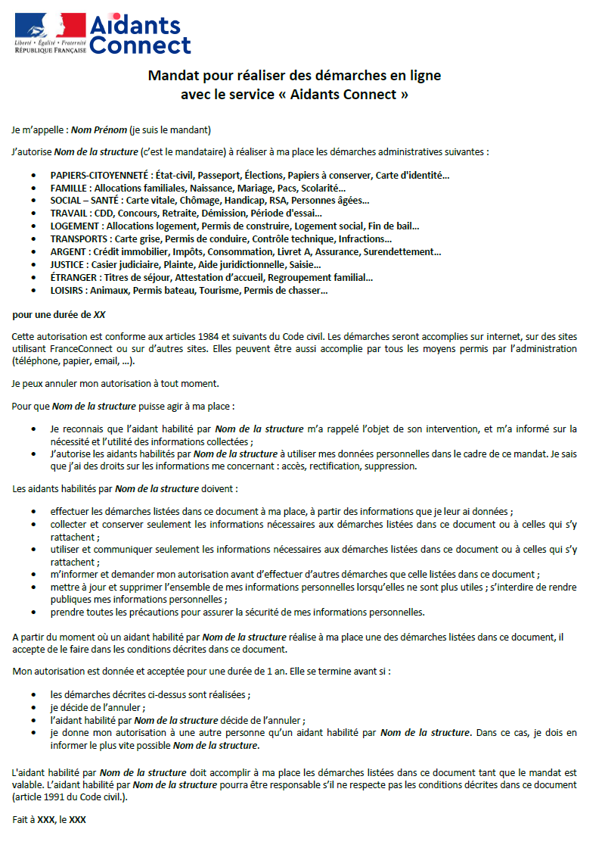
03
Sécuriser
Le mandat
« Le mandat est le contrat par lequel une personne, le mandant, donne pouvoir à une autre, le mandataire, de conclure en son nom et pour son compte un ou plusieurs actes juridiques avec un tiers. »
Dalloz, 2021

Slide 7
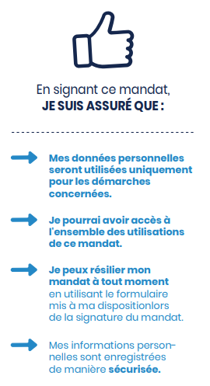
03
Sécuriser
Le mandat
Notes:
Montrer un exemple de mandat
Ressource : la signature de mandat

Slide 8
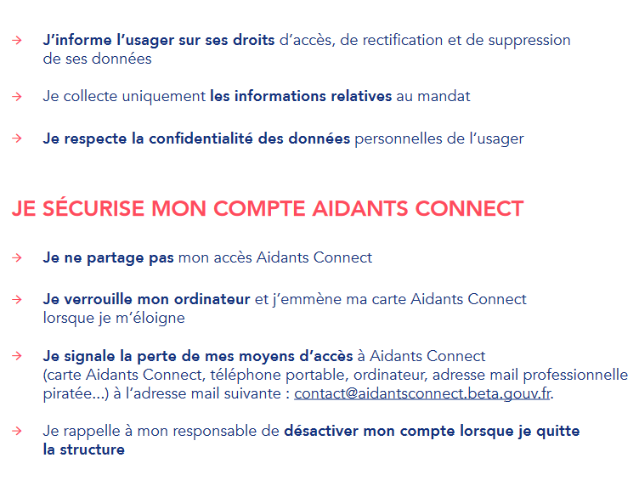
03
Sécuriser
La charte de l’aidant

